Slide 1

Первісна людина

Slide 2

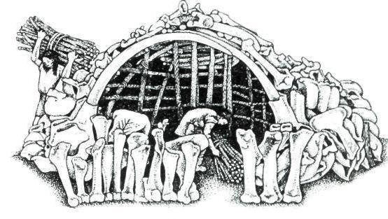
Уявна реконструкція житла первісної людини

Slide 3
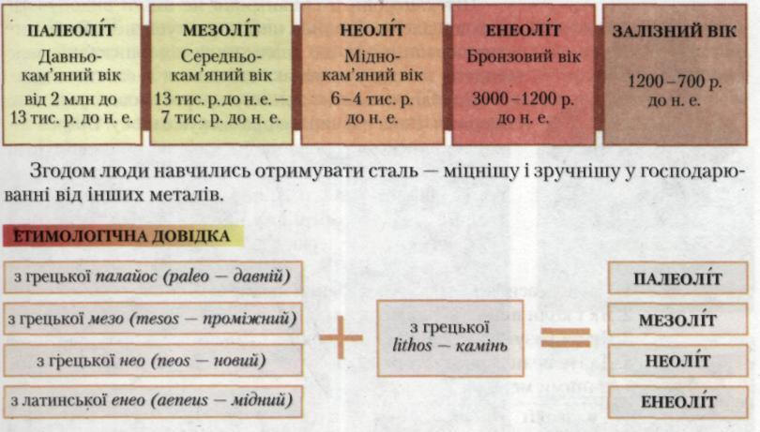
Широко розповсюдженим типом жител у прильодовикових районах України були споруди з кісток мамонта. Традиційно опорну скелетну конструкцію виготовляли з великих довгих кісток і жердин, яку зверху перекривали шкірами, края яких притискалися кістками і камінням. Досить вірогідно, що такі житла освітлювали й опалювали жировими лампами, які виготовляли з епіфізів стегнових кісток мамонтів. Для цієї ж мети слугували і вогнища, причому деякі з них мали досить складну конструкцію рожна з кісток мамонта.
У Подністров’ї та на Волині практикували спорудження округлих жител легшої конструкції з меншого числа кісток. При їх будівництві використовували в якості притискувального матеріалу камені. Крім жител, господарсько-побутовий комплекс кроманьйонців включав також господарські будівлі, господарські ями, майстерні, зовнішні вогнища тощо. Саме господарсько-побутовий комплекс, а не житло, є основною структурною одиницею поселення.

Slide 4
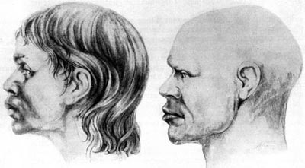
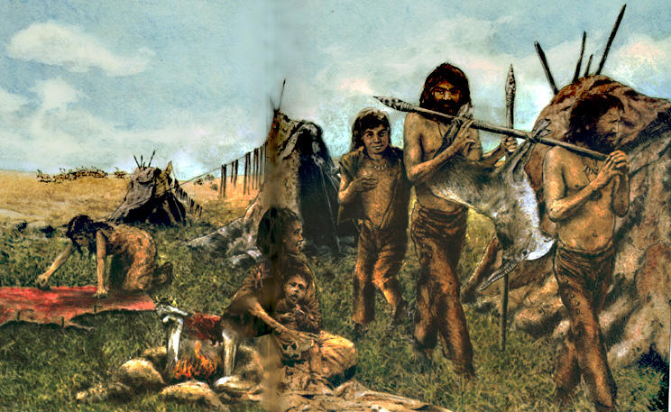
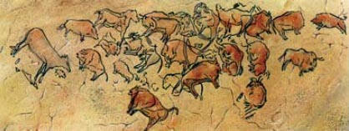
Люди з грота КроМаньйон
Композиція, що відтворює найбільшу кількість малюнків у взаємному розташуванні тварин на стінах "великої зали" печери Альтаміра (Кантабрія, Іспанія).

Slide 5
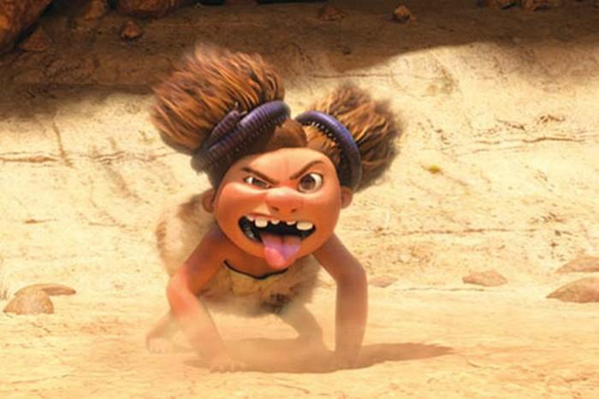
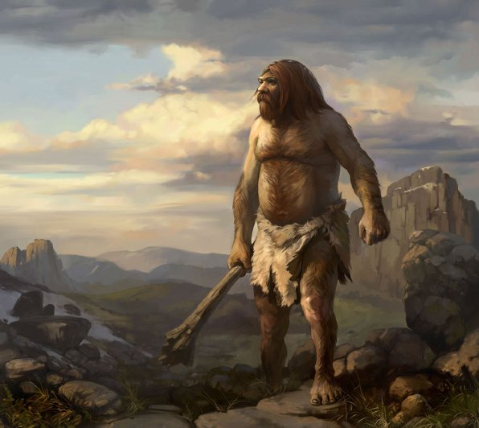
Кам'яна доба
Кам'яний вік — період в історії людства, під час якого знаряддя праці та зброя виготовлялася з каменю, дерева та кістки. Він поділяється на три періоди:
палеоліт — давній кам'яний вік, який характеризується використанням кременевих знаряддь праці, основні заняття — полювання та збиральництво.
мезоліт — середній кам'яний вік, що тривав від 10 тис. до 7 тис. років до н. е.
неоліт — новий кам'яний вік, характеризується появою людини сучасного типу, використанням винятково кременевих, кам'яних, кістяних знарядь праці, виготовлених з використанням техніки свердління, пиляння та шліфування; розповсюдженням кераміки, ткацтва (так звана неолітична революція). Тривав від 6 до 4 тис. років до н. е., період переходу від рибальства та полювання до землеробства й скотарства.

Slide 6
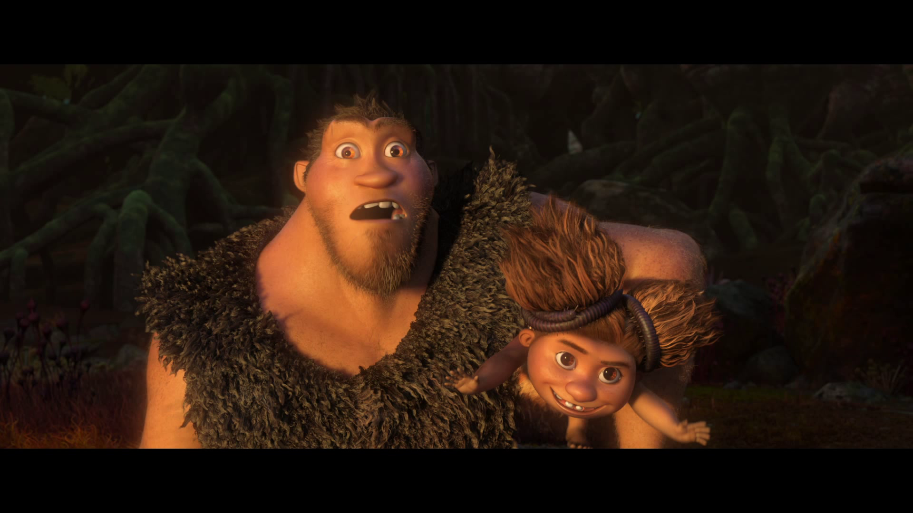

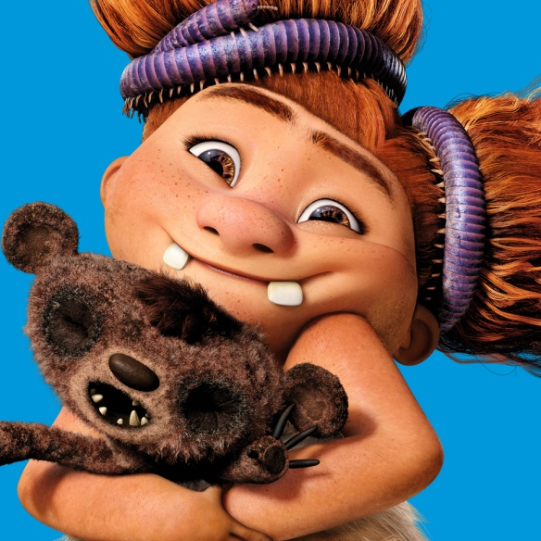
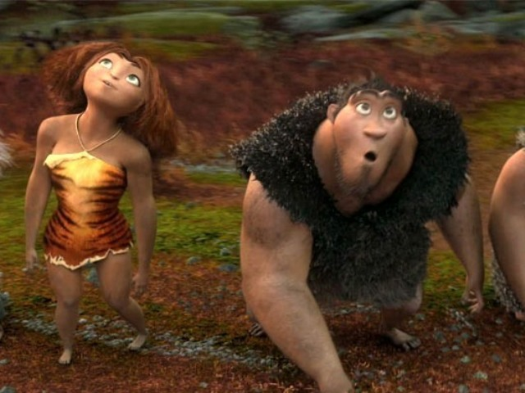
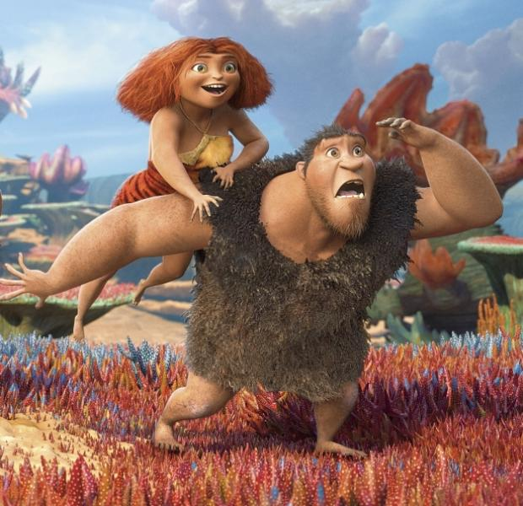


Slide 7
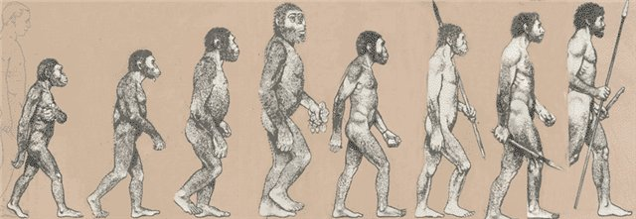
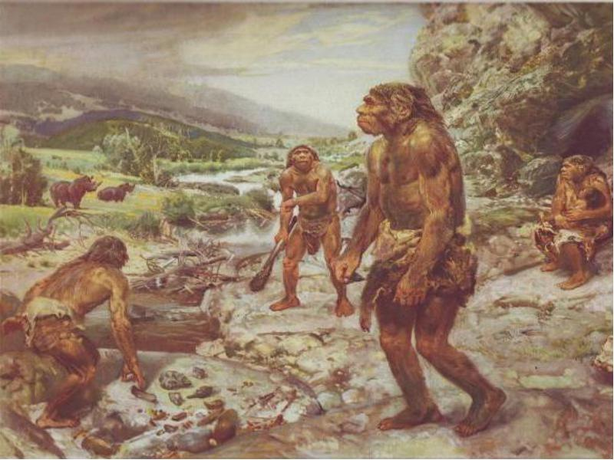
Мідна Доба
Мі́дна доба́, енеолі́т, халколі́т — назва перехід неоліту до бронзової доби, яку застосовують археологи в зв'язку з появою й поширенням у той час виробів із міді. Мідні знаряддя вживалися поряд з кам'яними, які переважали. Вищий, порівняно з неолітом, етап розвитку продуктивних сил і виробничих відносин первісного суспільства. Період подальшого удосконалення відтворювальних форм господарства (землеробство, скотарство). Накопичення продукту, зростання суспільних багатств стимулювало міжплемінний обмін. Енеоліт — період консолідації суспільної організації племен, розквіту патріархату, формування великих, спільних за походженням, об'єднань. На території України за часів енеоліту жили племена — носії трипільської, ямної культури тощо.

Slide 8
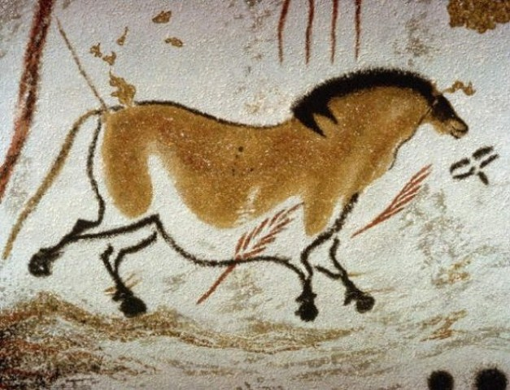

Slide 9
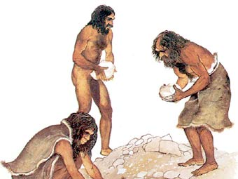
Бронзова доба
Прийшла на зміну енеоліту (мідній добі) — перехідному періоду після кам'яної доби. Характеризується виготовленням і використанням бронзових знарядь праці і зброї, появою кочового скотарства, поливного землеробства, письменності. Змінився залізною добою у I тисячолітті до н. е.

Slide 10


Slide 11
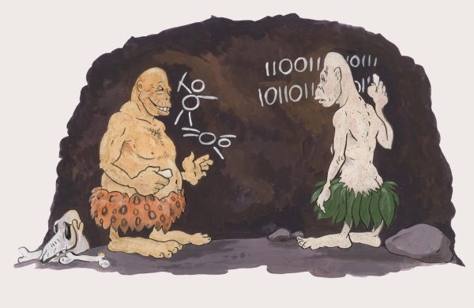
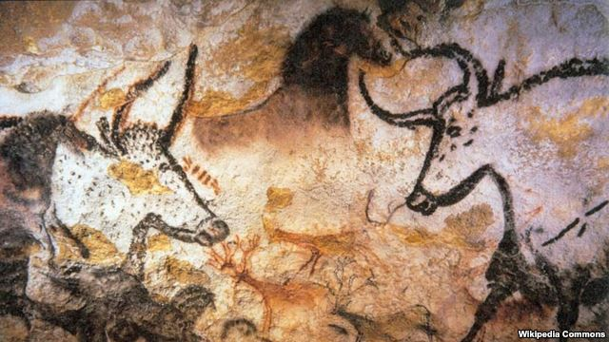
Залізний вік
Залізний вік — історичний період, який характеризується початком обробки заліза та виготовленням з нього зброї і знарядь праці. Починається з початку 1-го тис. до н. е. і продовжується до сьогодення.

Slide 12
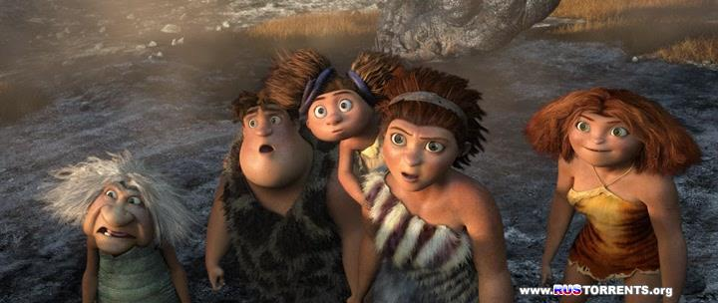
Сучасна історіографія
В сучасній історіографії прийнято таку періодизацію:
первісне стадо;
материнський рід (матріархат), розквіт якого є вищою точкою розвитку докласового формації;
патріархат, який може складатися з двох етапів:
  батьківський рід,
  сусідська община (епоха розкладання первісно-общинного ладу).
Особливість періоду патріархату полягає в тому, що батьківський рід не є універсально-історичною суспільною формою. Не всі первісні народи, що досягли класового суспільства, пережили цей етап. У тих випадках, коли сусідська община безпосередньо виростає з материнського роду, поняття «патріархат» і «сусідська община» збігаються

Slide 13
Культура первісного суспільства
Походження культури безпосередньо пов'язане з походженням людства. Протягом тисячоліть відбувався вкрай повільний, але надзвичайно важливий для подальшої культурної еволюції процес обмеження біологічних інстинктів первісної людини, що був пов'язаний із формуванням норм поведінки, обов'язкових для кожного члена первісного стада. Поєднання матеріального й духовного факторів у житті первісного суспільства й стало початком зародження культури, як синкретичного явища, що невід'ємно пов'язує людські почуття, волю, інтелект з оточуючим природним середовищем. Поступово матеріальна культура первісного суспільства розвивалася й вдосконалювалася ( знаряддя праці: різці, голки, сокира, лук, стріли ), але найбільшого успіху людство досягло у сфері облаштування соціальних відносин, насамперед, приборканні тваринного начала в первісному стаді в цілому і в кожному з його членів зокрема.

Slide 14

Дякую за увагу!!!

